Slide 1
第一节
第三章
微分中值定理
一、罗尔( Rolle )定理
二、拉格朗日( Lagrange )中值定理
三、柯西(Cauchy)中值定理

Slide 2





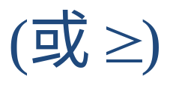












一、罗尔( Rolle )定理
费马(fermat)引理
且
存在
证: 设
则
证毕
费马
Notes:
运行时, 点击 “费马引理” 或“费马”按钮, 或相片, 可显示费马简介, 并自动返回

Slide 3












罗尔（ Rolle ）定理
满足:
(1) 在区间 [a , b] 上连续
(2) 在区间 (a , b) 内可导
(3) f ( a ) = f ( b )
在( a , b ) 内至少存在一点
使
证:
故在[ a , b ]上取得最大值
M 和最小值 m .
若 M = m , 则
因此

Slide 4


















若 M > m , 则 M 和 m 中至少有一个与端点值不等,
不妨设
则至少存在一点
使
则由费马引理得
注意:
1) 定理条件条件不全具备, 结论不一定
成立.
例如,

Slide 5
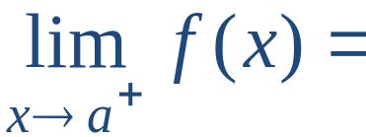
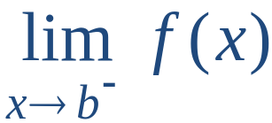





2) 定理条件只是充分的.
本定理可推广为
在 ( a , b ) 内可导, 且
在( a , b ) 内至少存在一点
使
证明提示: 设
证 F(x) 在 [a , b] 上满足罗尔定理 .

Slide 6

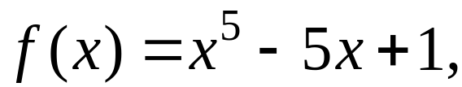













例1. 证明方程
有且仅有一个小于1 的
正实根 .
证: 1) 存在性 .
则
在 [0 , 1 ] 连续 ,
设
且
由介值定理知存在
使
即方程有小于 1 的正根
2) 唯一性 .
假设另有
为端点的区间满足罗尔定理条件 ,
至少存在一点
但
矛盾,
故假设不真!

Slide 7

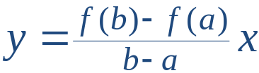

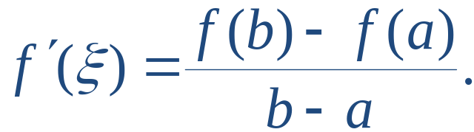

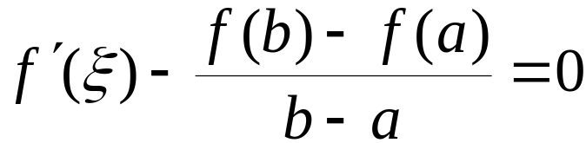
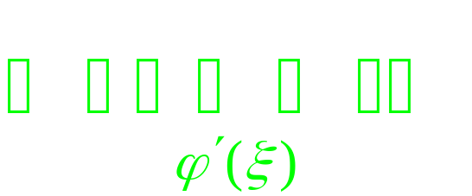
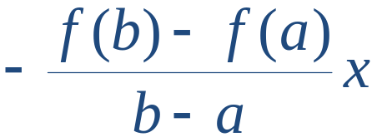



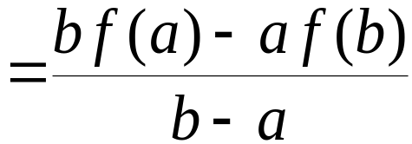




二、拉格朗日中值定理
满足:
(1) 在区间 [ a , b ] 上连续
(2) 在区间 ( a , b ) 内可导
至少存在一点
使
证:
问题转化为证
作辅助函数
显然 ,
在[a, b] 上连续,
在(a, b)内可导,
且
由罗尔定理知至少存在一点
即定理结论成立 .
证毕
拉氏
Notes:
运行时, 点击“二. 拉格朗日中值定理”, 或“拉氏”按钮，或相片可显示.拉格朗日的简介，运行结束可自行返回。

Slide 8











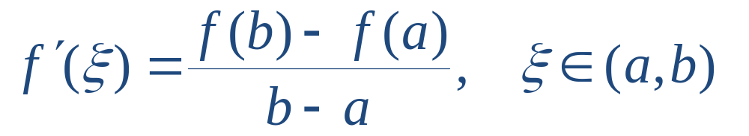

拉格朗日中值定理的有限增量形式:
令
则
推论: 若函数
在区间 I 上满足
则
在 I 上必为常数.
证: 在 I 上任取两点
格朗日中值公式 , 得
由 的任意性知,
在 I 上为常数 .

Slide 9








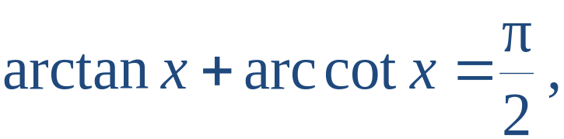

例2. 证明等式
证: 设
由推论可知
(常数)
令 x = 0 , 得
又
故所证等式在定义域 上成立.

Slide 10
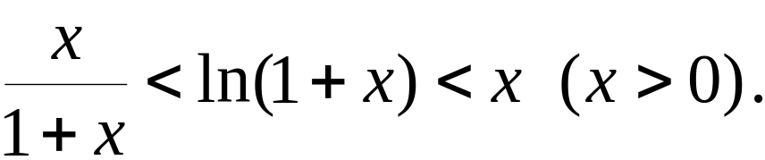








例3. 证明不等式
证: 设
中值定理条件,
因此应有
即
因为
故

Slide 11

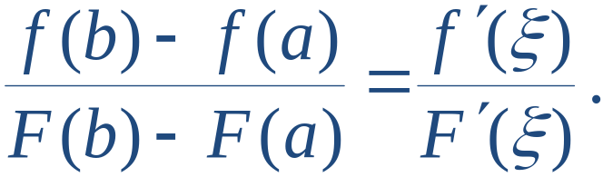
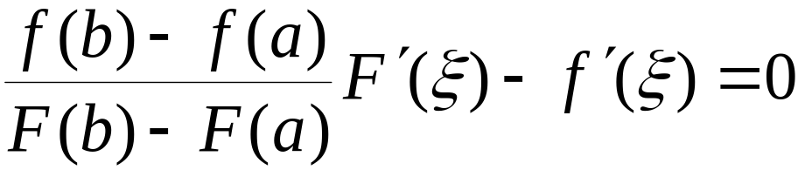

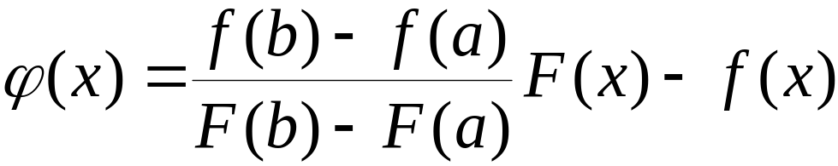
三、柯西(Cauchy)中值定理
及
满足 :
(1) 在闭区间 [ a , b ] 上连续
(2) 在开区间 ( a , b ) 内可导
(3)在开区间 ( a , b ) 内
至少存在一点
使
分析:
问题转化为证
构造辅助函数
柯西
Notes:
运行时,点击标题“三、柯西----” 或 “柯西”按钮, 或相片, 可显示柯西简介, 并自动返回.

Slide 12
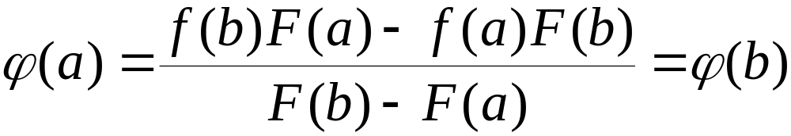


证: 作辅助函数
且
由罗尔定理知, 至少存在一点
使
即

Slide 13

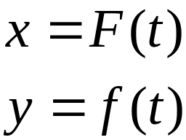

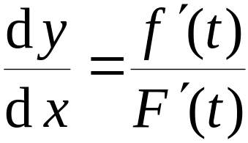




柯西定理的几何意义:
弦的斜率
切线斜率
注意:

Slide 14




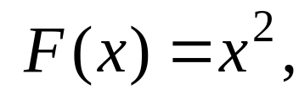








例4. 设
证明
至少存在一点
使
证: 问题转化为证
设
则
在 [0, 1] 上满足柯西中值
定理条件,
因此在 ( 0 , 1 ) 内至少存在一点 ξ ,
使
即

Slide 15


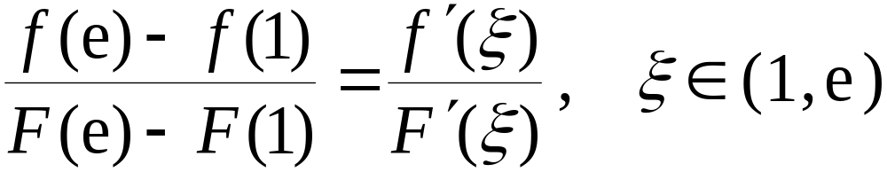
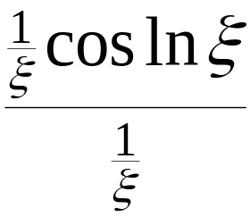


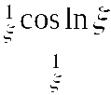

例5. 试证至少存在一点
使
法1 用柯西中值定理 .
证:
令
则 f (x) , F(x) 在 [ 1 , e ] 上满足柯西中值定理条件,
因此
即
分析:

Slide 16









例5. 试证至少存在一点
使
法2 令
则 f (x) 在 [ 1 , e ] 上满足罗尔中值定理条件,
因此存在
使

Slide 17





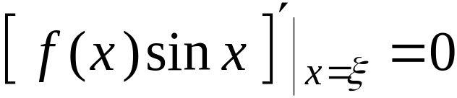



例6. 设
且在
内可导, 证明至少存
在一点
使
提示:
由结论可知, 只需证
即
设
验证
在
上满足罗尔定理条件.

Slide 18







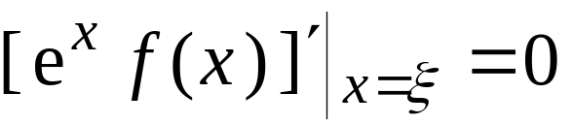
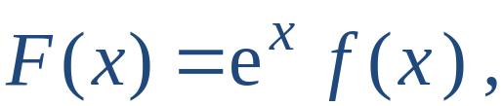

例7. 若
可导, 试证在其两个零点间一定有
的零点.
提示: 设
欲证:
使
只要证
亦即
作辅助函数
验证
在
上满足
罗尔定理条件.

Slide 19
作业
P132
1; 5; 7 ; 8; 9; 10; 11; 14
第二节

